Slide 1
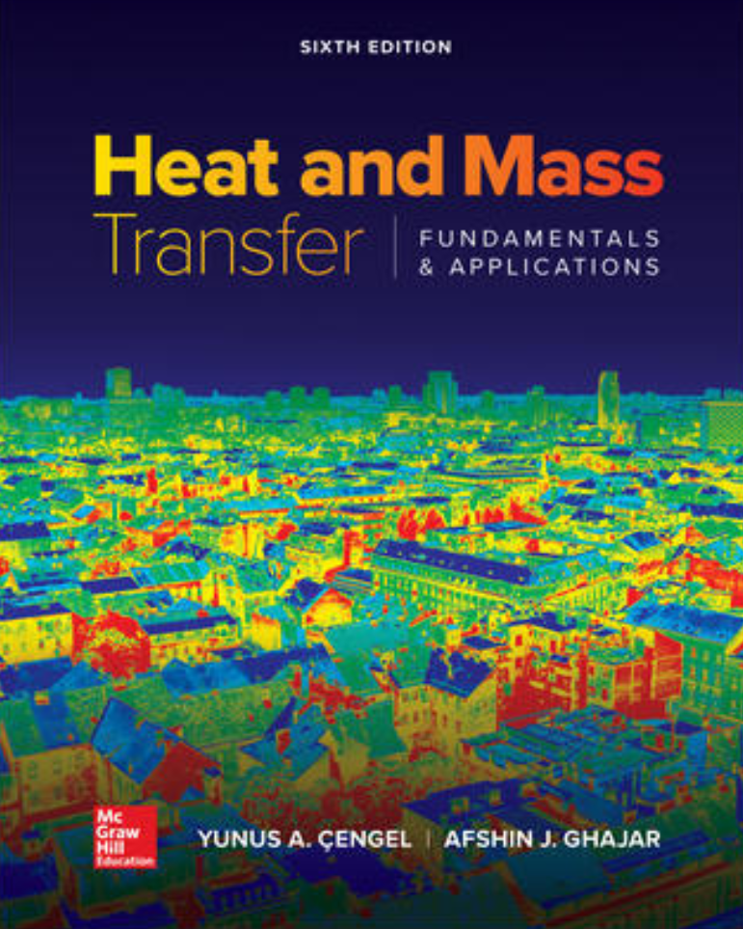
PROF. DR. BİRCE TABAN
ZST216
ISI VE KÜTLE transferİ
Ders kapsamında sunulan slaytlardaki tüm yazılı ve görsel materyaller; Çengel, Y. A., Ghajar, A. J., 2020. Heat and Mass Transfer - Fundamentals and Applications, 6th Edition, McGraw-Hill Companies Inc., New York, the USA, 1024 pages. ISBN: 978-9339223199 ve Çengel, Y. A., Ghajar, A. J., 2021. Isı ve Kütle Transferi - Esaslar ve Uygulamalar, Tanyıldızı, V. (Çeviri Editörü), Palme Yayınevi, Ankara, Türkiye, 908 sayfa, ISBN: 978-6053552871 künyeli kitaplardan alınmıştır.

Slide 2
DERSİN İÇERİĞİ
Isı transferi ile ilgili temel kavramlar (Termodinamiğin 1. kanunu, ısı ve enerjinin diğer türleri, ısı transferinin temel mekanizmaları-iletim, taşınım ve yayınım)
Isı iletim denklemi (Sürekli ısı transferi ve zamana bağlı ısı transferi, çok boyutlu ısı transferi)
Isı iletiminde sayısal yöntemler (Isı iletim problemlerinde analitik çözümlerin sınırlamaları),
Taşınımın esasları (akışkan akışlarının sınıflandırılması, momentum ve ısı transferi arasındaki benzeşimler, zorlanmış dış taşınım ve zorlanmış iç taşınım, doğal taşınım),
Kaynama ısı transferi ve yoğuşma ısı transferi,
Isı değiştiriciler,
Isıl ışınımın esasları,
Kütle transferi (Isı ve kütle transferi arasındaki benzeşim, sürekli ve zamana bağlı kütle yayınımı, kütle taşınımı)
Eş zamanlı ısı ve kütle transferi

Slide 3
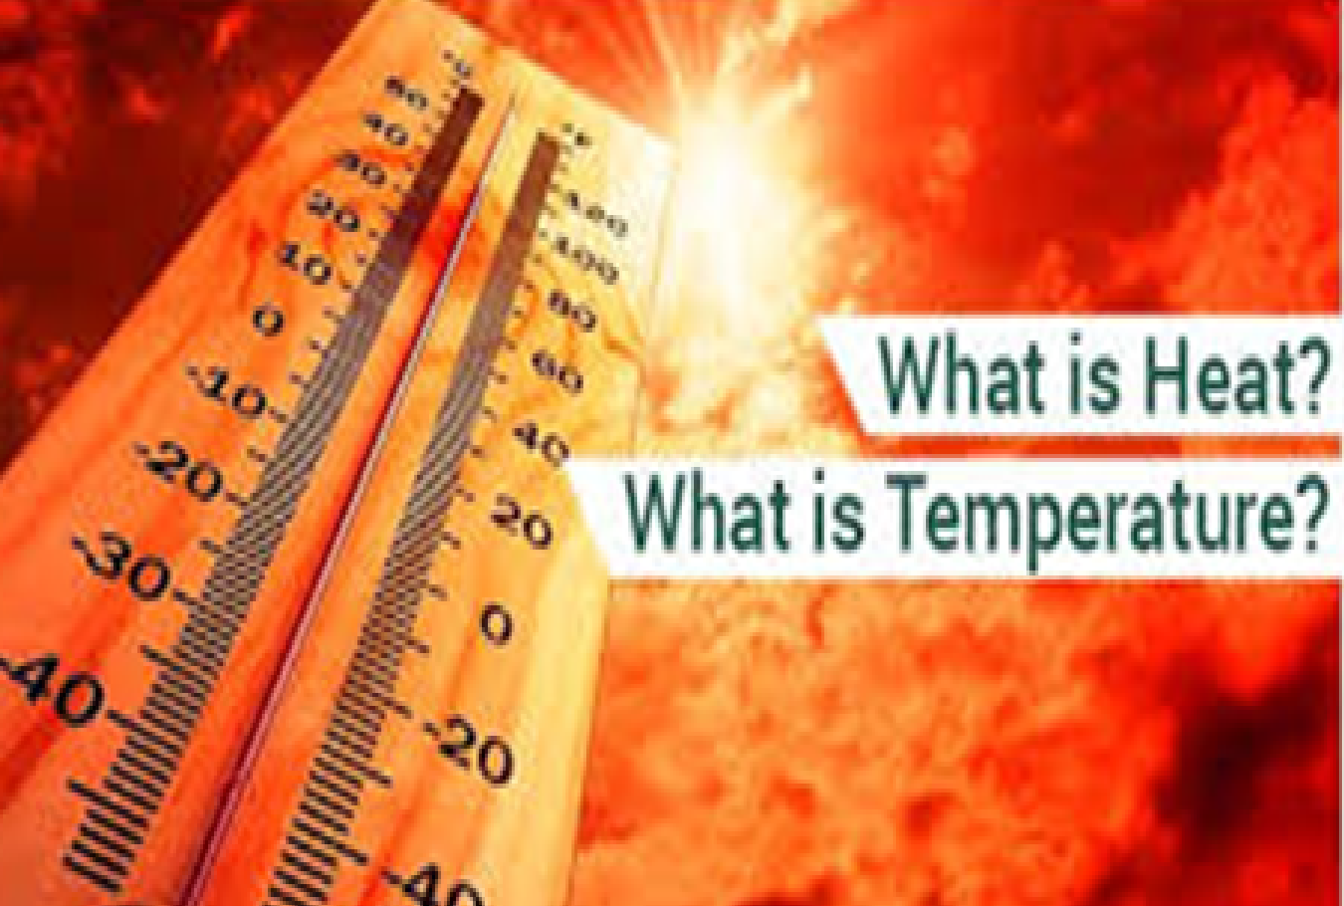
Sıcaklık ve ısı (termal enerji veya ısıl enerji) arasındaki fark
Sıcaklık, bir sistemin ölçülebilir termal özelliğidir ve Celsius, Kelvin veya Fahrenheit cinsinden termometre ile ölçülür.
Isı (Termal enerji veya ısıl enerji), bir enerji şeklidir ve bir sistemin sıcaklığının sebebidir ve Joule cinsinden kalorimetre kabı ile ölçülür. Mutlak sıfırın üzerinde bir sıcaklığa sahip olan her sistem pozitif bir ısıya sahiptir. Isı, sistemin moleküllerinin, atomlarının ve elektronlarının rastgele hareketleri sonucu ortaya çıkar.
Isı doğrudan ölçülebilen bir miktar olmamasına karşın, sıcaklık ölçülebilir bir miktardır. (Isı bir enerji çeşidi olmasına karşın, sıcaklık bir ölçümdür.)
Isı Joule cinsinden ölçülürken, sıcaklık Celsius, Kelvin veya Fahrenheit cinsinden ölçülür.
Isı kalorimetre kabı ile ölçülürken, sıcaklık termometre ile ölçülür.
Isı madde miktarına bağlı iken, sıcaklık madde miktarına bağlı değildir.
Bir cismin sıcaklığı, sıcaklığı ölçmek için kullanılan birim sisteme bağlı olarak negatif değerler alabilir, ancak bir sistemin ısısı negatif olamaz.
Bir cisim, sistemin sıcaklığını değiştirmeden durum geçişinde ısı kaybedebilir veya kazanabilir.

Slide 4
Termodinamik ve ısı transferi arasındaki ilişki
Enerji transferi, daima daha yüksek sıcaklıklı ortamdan daha düşük sıcaklıklı ortama doğru gerçekleşir ve bu iki ortamın sıcaklıkları aynı sıcaklığa erişinceye kadar devam eder.
Termodinamik, bir sistem denge durumundan diğerine geçerken transfer edilen ısı miktarı ile ilgilenir ancak işlemin ne kadar süreceği hakkında bir ipucu vermez. Bir başka deyişle; termodinamik çözümleme, bir denge durumundan diğerine olan değişmelerden yani enerjinin korunumu prensibine uygun belirli bir durum değiştirmeyi gerçekleştirmek için ne kadar ısı transfer edilmesi gerektiğinden bahseder.
Ancak mühendislik uygulamalarında ısı transferinin miktarından ziyade hızı ile ilgilenilir.
Isı transferi, enerji transfer hızlarının bulunması ile ilgilenir. Bir başka deyişle; ısıl dengesi bozulmuş sistemlerden bahseder ve bu yüzden dengenin olmadığı bir olaydır.
Termodinamiğin kanunları, ısı transferi için gereklidir.
Birinci kanun, bir sisteme olan enerji transfer hızının o sistemdeki enerji artış hızına eşit olmasını gerektirir.
İkinci kanun, ısının azalan sıcaklık yönünde transferini gerektirir.
Belirli bir yöndeki ısı transferinin hızı, o yöndeki sıcaklık gradyanının (birim uzunluk başına sıcaklık farkı veya sıcaklıktaki değişim hızı) büyüklüğüne bağlıdır ve bu gradyan ne kadar büyükse, ısı transfer hızı o kadar fazla olur. Aynı sıcaklıktaki iki ortam arasında ise net ısı transferi olamaz.

Slide 5
Isı ve enerjinin diğer türleri
Enerji; termal, mekanik, kinetik, potansiyel, elektrik, manyetik, nükleer enerji gibi birçok biçimde bulunabilir ve bunların toplamı bir sistemin toplam enerjisini (E veya birim kütle esaslı olarak e) oluşturur. Bir sistemin moleküler yapısıyla ve moleküler hareketliliğinin derecesiyle bağlantılı olan enerji türleri, mikroskopik enerji olarak adlandırılır. Enerjinin bütün mikroskobik biçimlerinin toplamına bir sistemin iç enerjisi (U veya birim kütle esaslı olarak u) denir.
İç enerji (u), moleküllerin kinetik ve potansiyel enerjilerinin toplamı olarak görülebilir. Bir sistemin iç enerjisinin moleküllerin kinetik enerjisiyle ile ilgili kısmı duyulur enerji (sensible energy) veya duyulur ısı (sensible heat) olarak adlandırılır. Yüksek sıcaklıklardaki moleküller daha yüksek kinetik enerjiye ve dolayısıyla da sistem daha yüksek bir iç enerjiye sahiptir. Bir sistemin faz durumuyla ilgili iç enerjisine gizli enerji (latent energy) veya gizli ısı (latent heat) denir.
Bir moleküldeki atomik bağlarla ilgili enerji, kimyasal enerji olarak adlandırılır ancak atomun kendi çekirdeğinin içindeki bağlarla ilgili enerjiye, nükleer enerji denir.
Akışkan akışı içeren sistemlerin çözümlenmesinde, sık sık u ve $P𝒱$ özelliklerinin kombinasyonu ile karşılaşılır. Kolaylaştırmak amacıyla bu kombinasyon, entalpi (h) olarak tanımlanır:
$$h=u+P𝒱$$
Burada P𝒱, akışkanın akış enerjisidir yani akışkanı itmek ve akışı sürdürmek için gerekli olan enerjidir. Dolayısıyla; akan akışkanların enerji çözümlenmesinde, akış enerjisini akışkan enerjisinin bir parçası olarak ele almak ve akışkan akımının mikroskobik enerjisini h ile göstermek gereklidir.

